Slide 1
정기 연구미팅 보고
이진진
석사과정 2학기
2022-08-16

Slide 2
목차
2종 위성군 OptiSAR에 대한 연구
결론

Slide 3
연구/개발 개요
연구/개발 주제 및 성격
주요 목표 및 진행 상황
주제 | 성격
2종 위성군 OptiSAR에 대한 위성군 개발 | 임무설계
주요 목표 | 착수 | 마감 | 진행 |  | 비고
선행연구 자료조사 | 2022.07.25 | 2022.08.16 | 100 | %
Free Flyer 프로그램 학습 | 2022.08.16 | 2022.08.31 | 33 | %
 | YYYY.MM.DD | YYYY.MM.DD |  | %

Slide 4
FreeFlyer 소프트웨어 선행 연구 조사

Slide 5
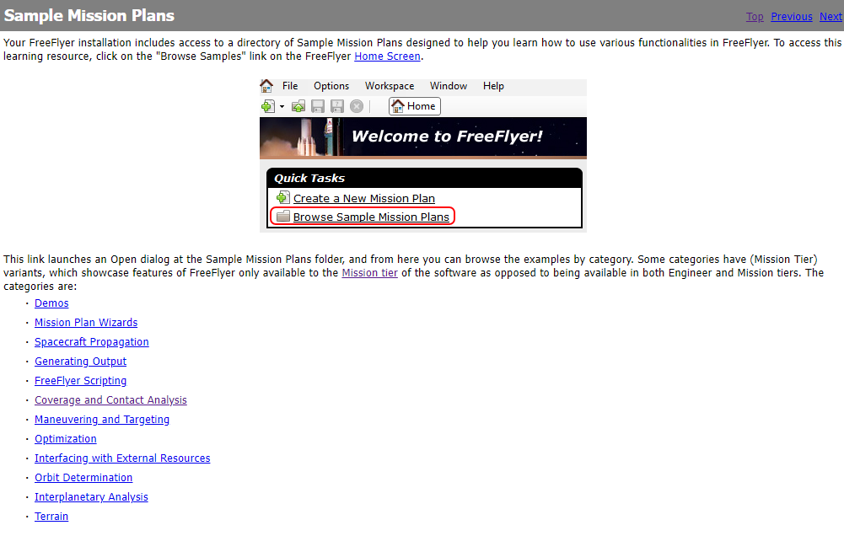
Freeflyer 소프트웨어 선행 연구 조사
FreeFlyer – Coverage
https://ai-solutions.com/_help_Files/sample_mission_plans.htm

Slide 6
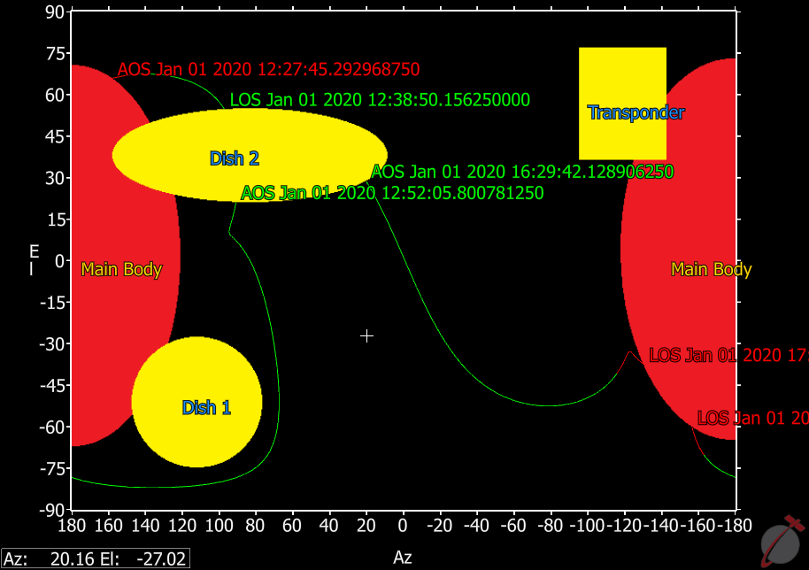
Freeflyer 소프트웨어 선행 연구 조사
FreeFlyer – Blockage diagram
https://ai-solutions.com/_help_Files/coverage_and_contact_smp.htm

Slide 7
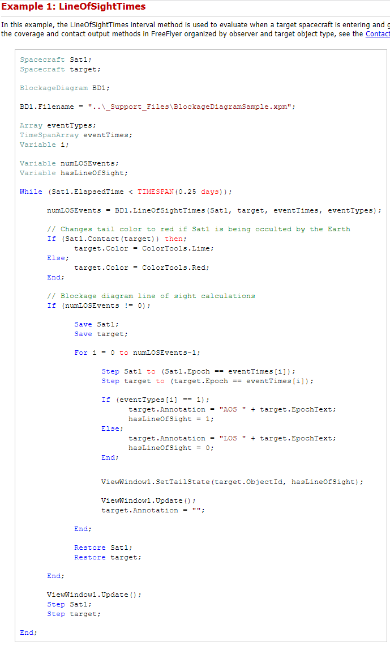
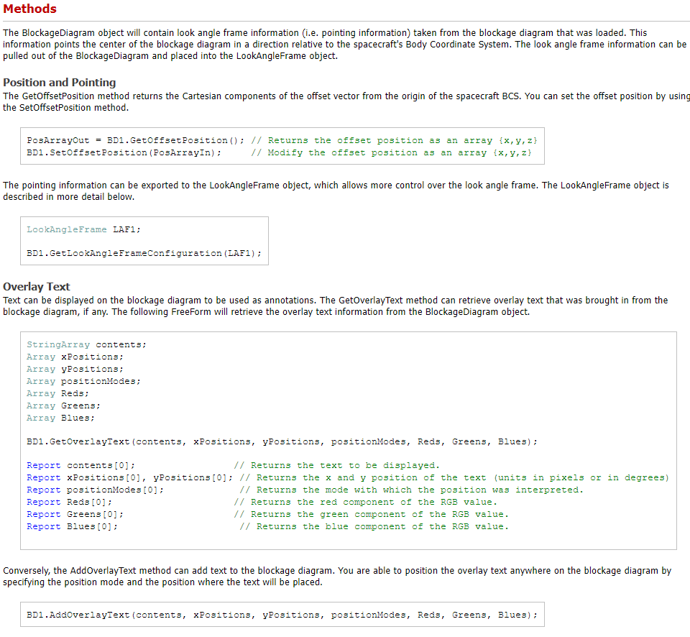
Freeflyer 소프트웨어 선행 연구 조사
https://ai-solutions.com/_help_Files/coverage_and_contact_smp.htm

Slide 8
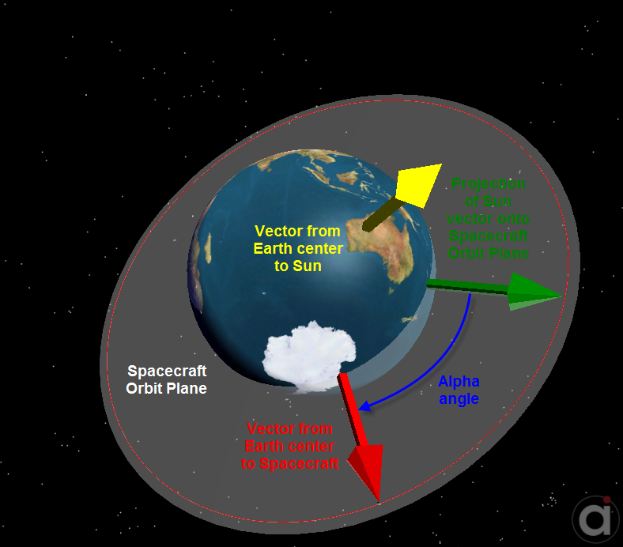
Freeflyer 소프트웨어 선행 연구 조사
FreeFlyer – Cardinal points
https://ai-solutions.com/_help_Files/coverage_and_contact_smp.htm

Slide 9
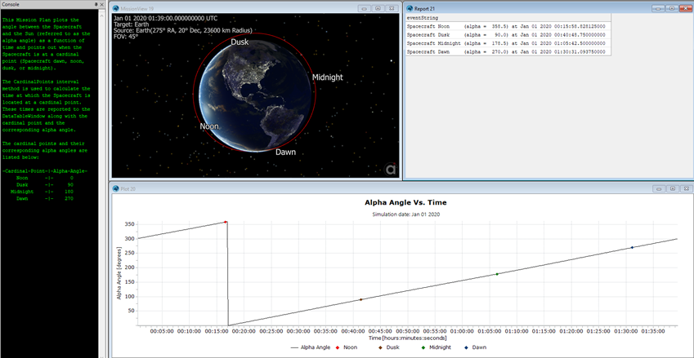
Freeflyer 소프트웨어 선행 연구 조사
FreeFlyer – Cardinal points
https://ai-solutions.com/_help_Files/coverage_and_contact_smp.htm

Slide 10
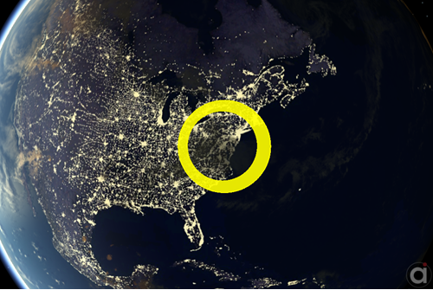
Freeflyer 소프트웨어 선행 연구 조사
FreeFlyer – Region
https://ai-solutions.com/_help_Files/coverage_and_contact_smp.htm

Slide 11
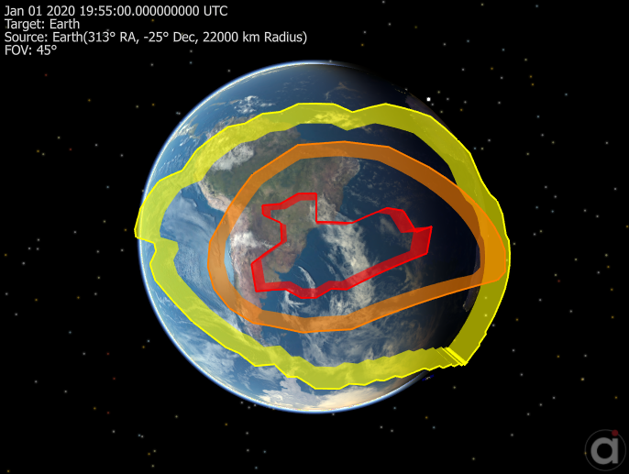
Freeflyer 소프트웨어 선행 연구 조사
FreeFlyer – Region
https://ai-solutions.com/_help_Files/coverage_and_contact_smp.htm

Slide 12
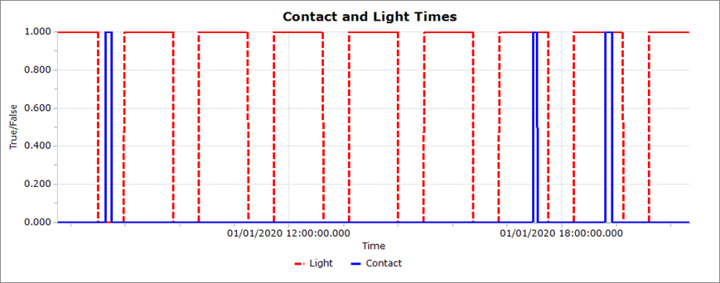
Freeflyer 소프트웨어 선행 연구 조사
FreeFlyer – Contact and Light time
https://ai-solutions.com/_help_Files/coverage_and_contact_smp.htm

Slide 13
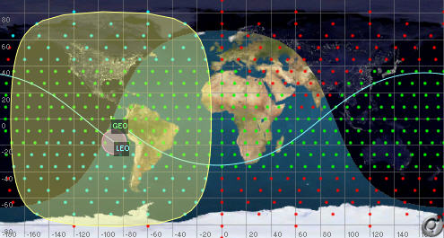
Freeflyer 소프트웨어 선행 연구 조사
FreeFlyer – Point group
https://ai-solutions.com/_help_Files/coverage_and_contact_smp.htm

Slide 14
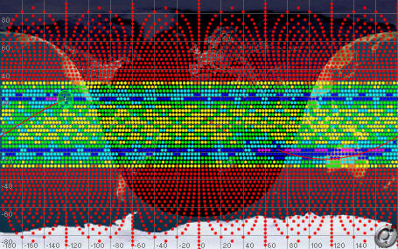
Freeflyer 소프트웨어 선행 연구 조사
FreeFlyer – Point group
https://ai-solutions.com/_help_Files/coverage_and_contact_smp.htm

Slide 15
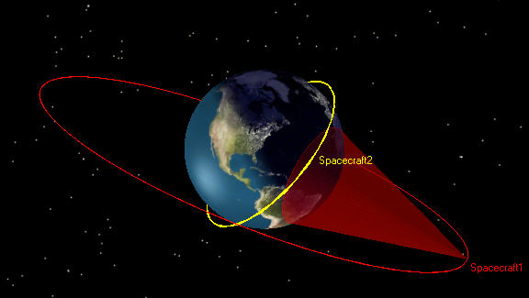
Freeflyer 소프트웨어 선행 연구 조사
FreeFlyer – Spacecraft Contact and Access
https://ai-solutions.com/_help_Files/coverage_and_contact_smp.htm

Slide 16
결론

Slide 17
요약 및 연구계획
연구계획
Freeflyer를 통한 시뮬레이션 실행 방법 익히기
석사논문에 기재된 궤도 중 하나를 선정하여 적용해보기
단일 위성과 비교하였을 때 2종위성군의 성능 파악하기

Slide 18
경청해 주셔서 감사합니다.
질의응답
발표자: 이진진
이메일: jj95lee@yonsei.acl.kr

